Slide 1
Адвент-календарь
Ученицы 3 класса «Д»
ГБОУ Школа №1505
Христич Алисы
Консультант: Кукина Галина Александровна
Год реализации проекта 2020-21

Slide 2
Цель проекта: Изготовить адвент-календари для 1 и 3 класса, разработать задания на каждый день, подготовить призы за их выполнение.
Задачи:
Провести опрос у учащихся, что знают об адвент-календаре.
Изучить литературу, интернет для подготовки сообщения одноклассникам об истории Рождественского календаря и рассказать ребятам.
Изготовить календари и их наполнение-задания в виде шуточных фантов.
Каждый день в течение декабря провести игру в обоих классах.
Провести опрос по окончанию проекта.

Slide 3
Настроение 1 «Е» класса
J(L) – хорошее
K(J) – нейтральное
L(K) – плохое

Slide 5
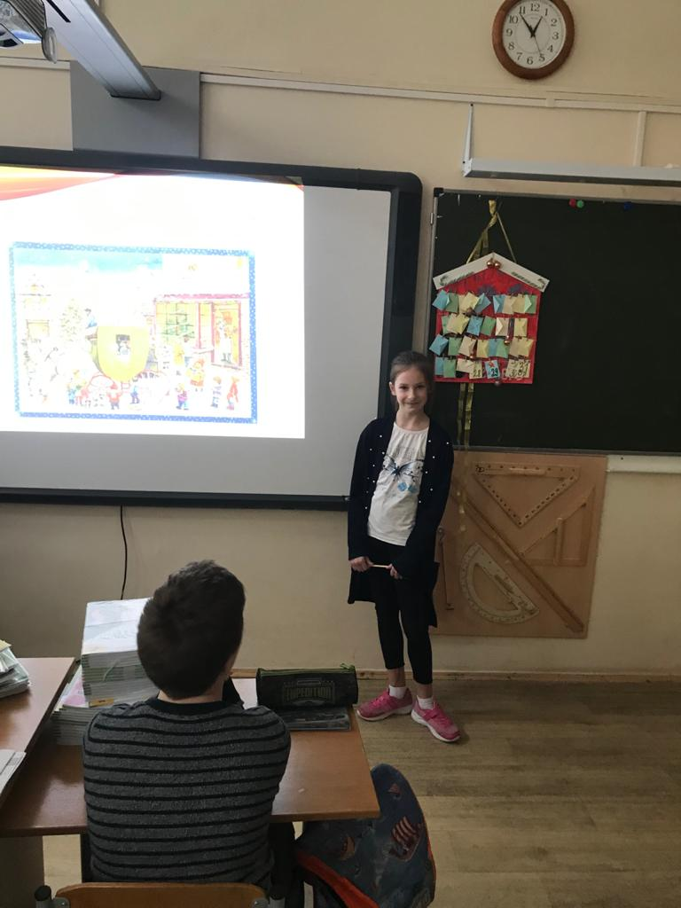
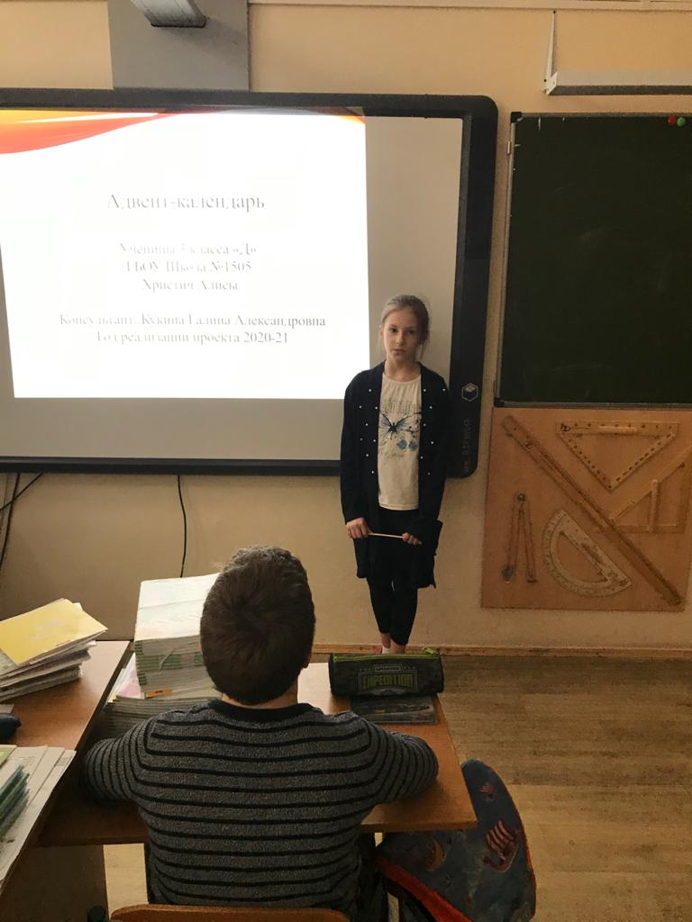
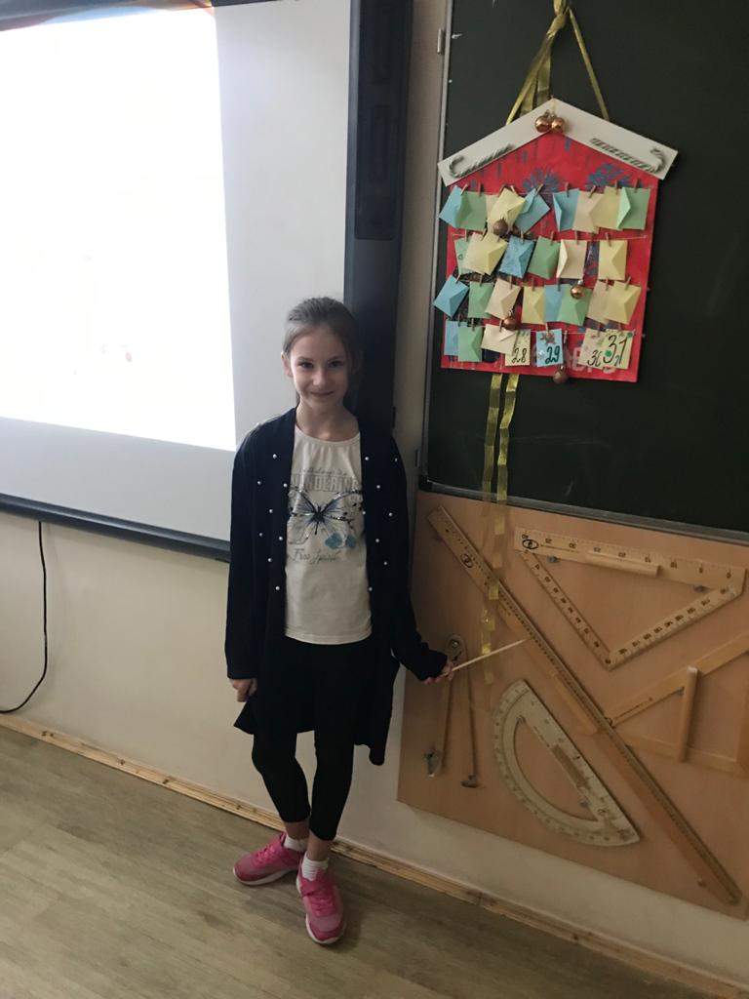
Рассказ о календаре 3 «Д» классу

Slide 6
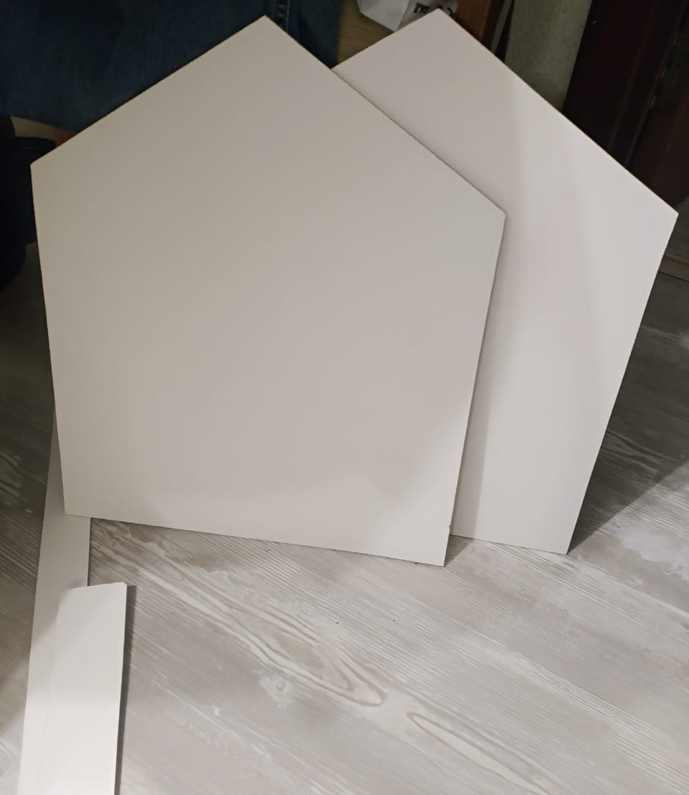
Параллельно мы создавали календарь
Основа календаря

Slide 7
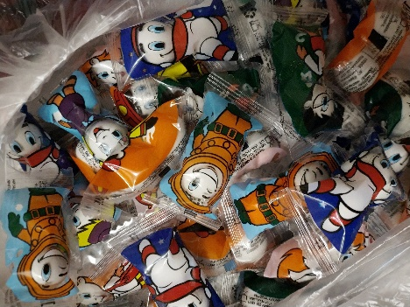
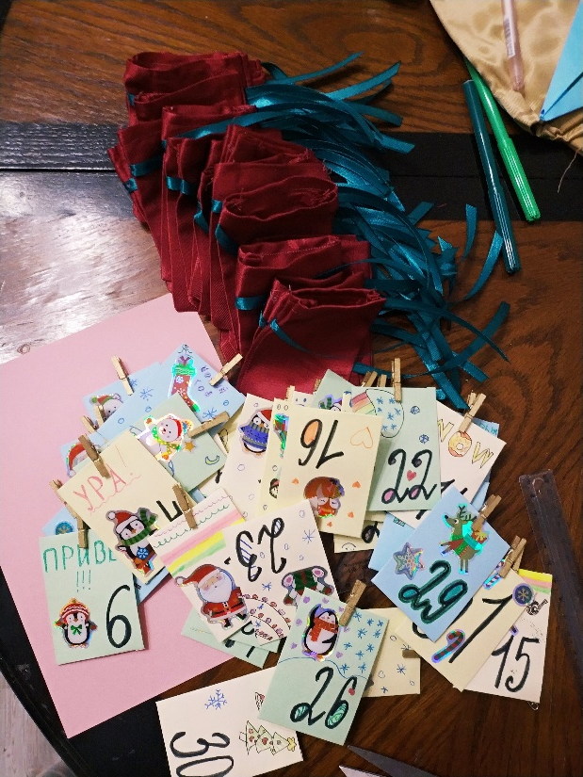
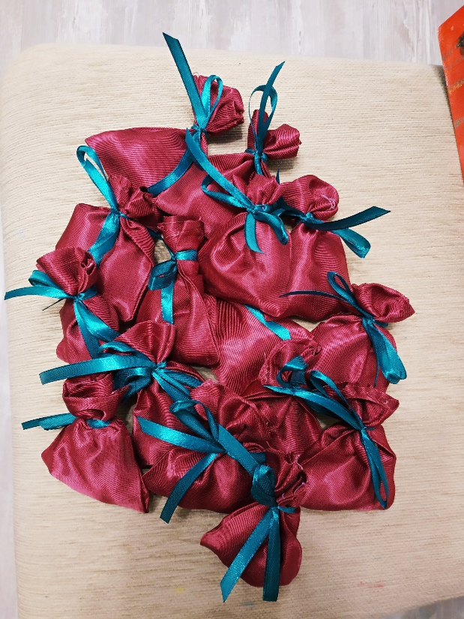
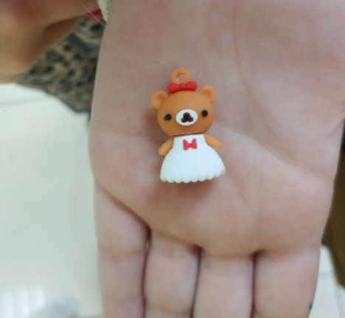
Продолжаем создавать

Slide 8
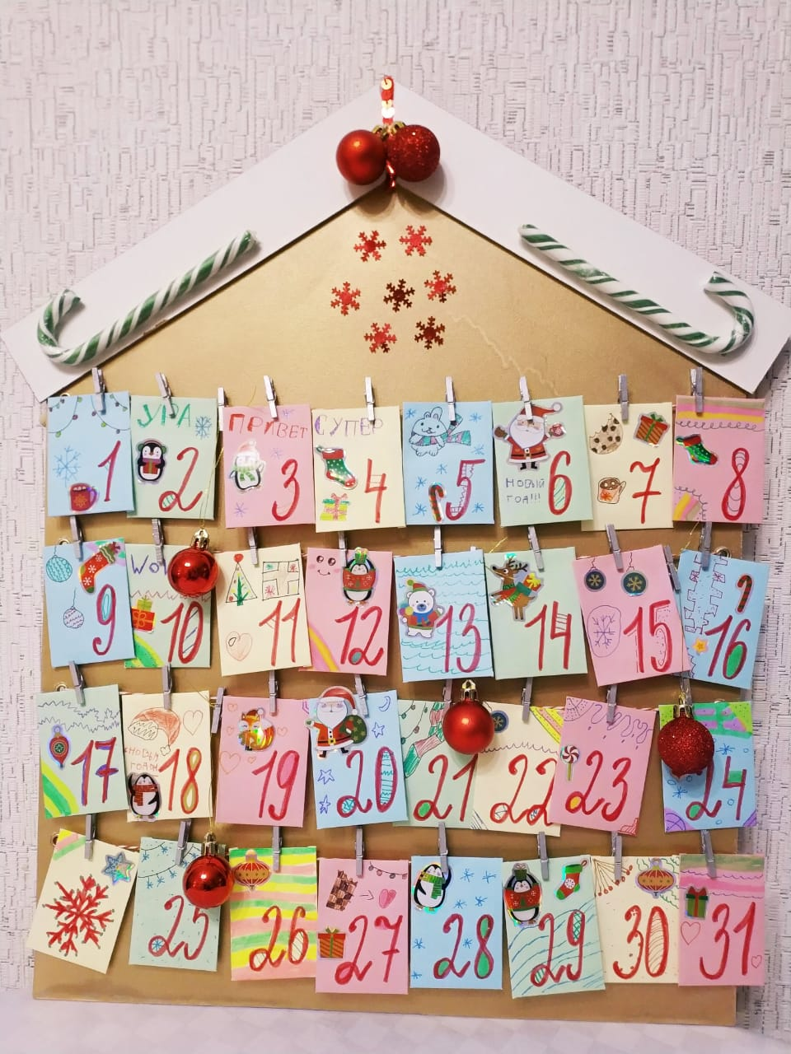
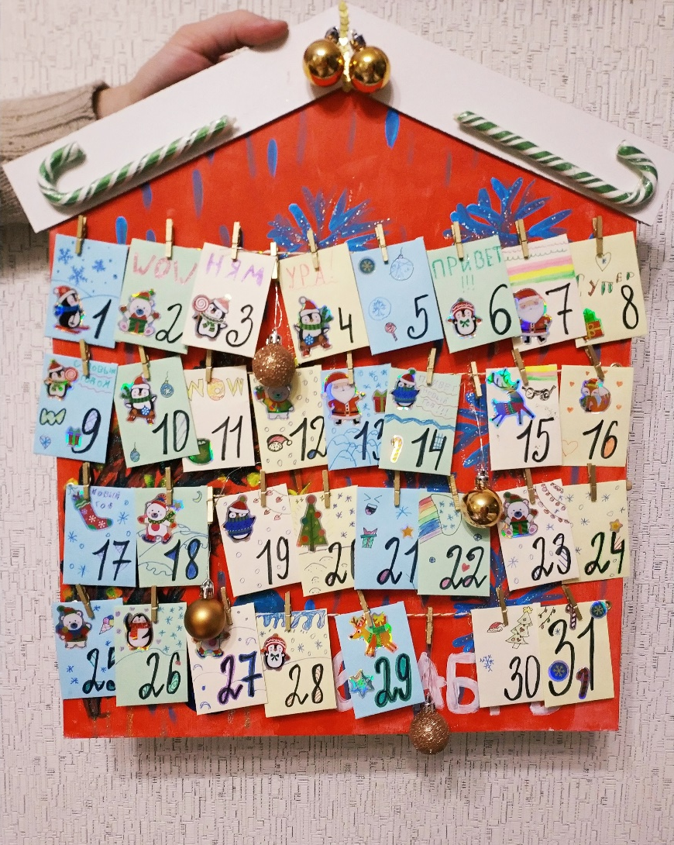
Наши календари
Адвент-календарь 3 «Д» класса
Адвент-календарь 1 «Е» класса

Slide 9
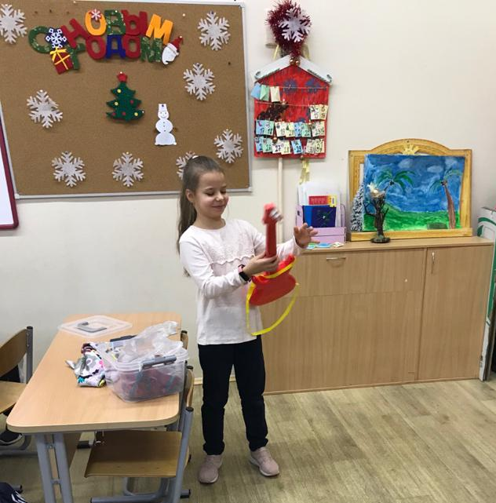
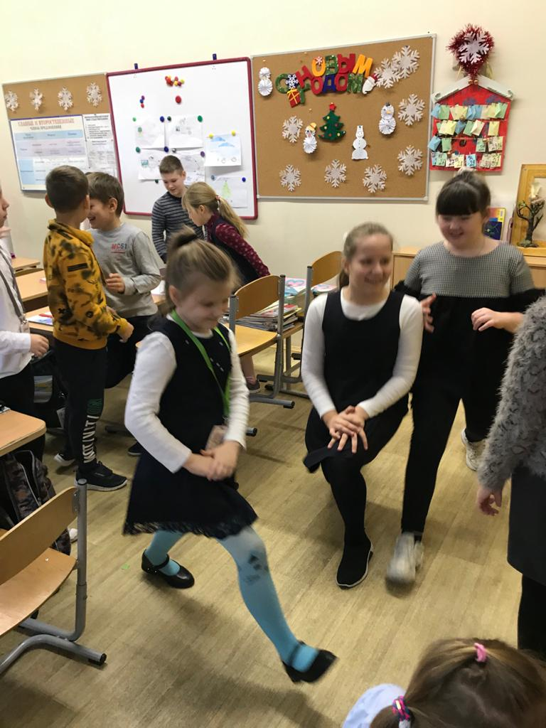
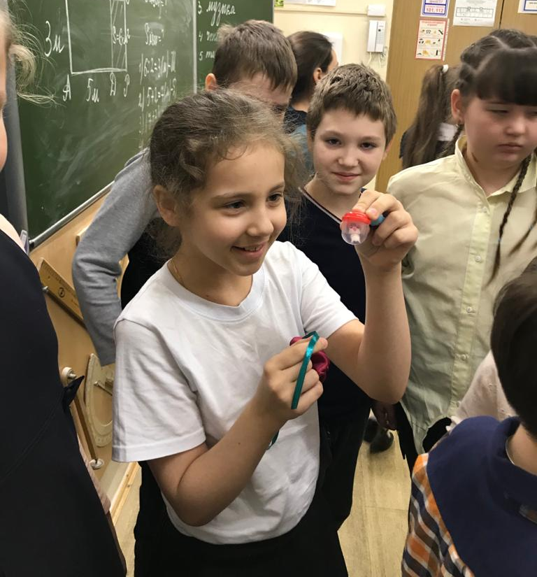
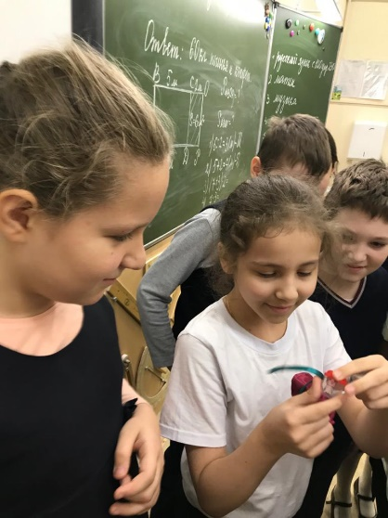
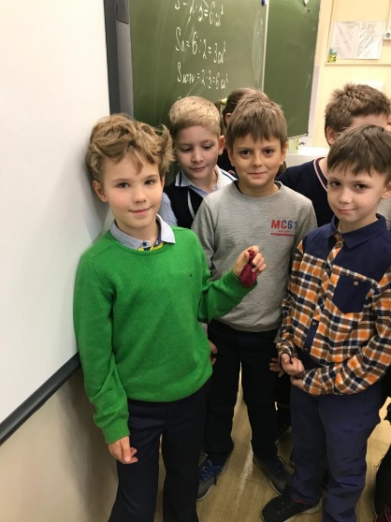
Фото игры

Slide 11
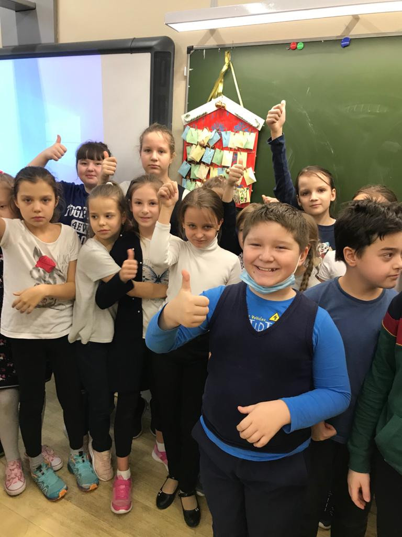
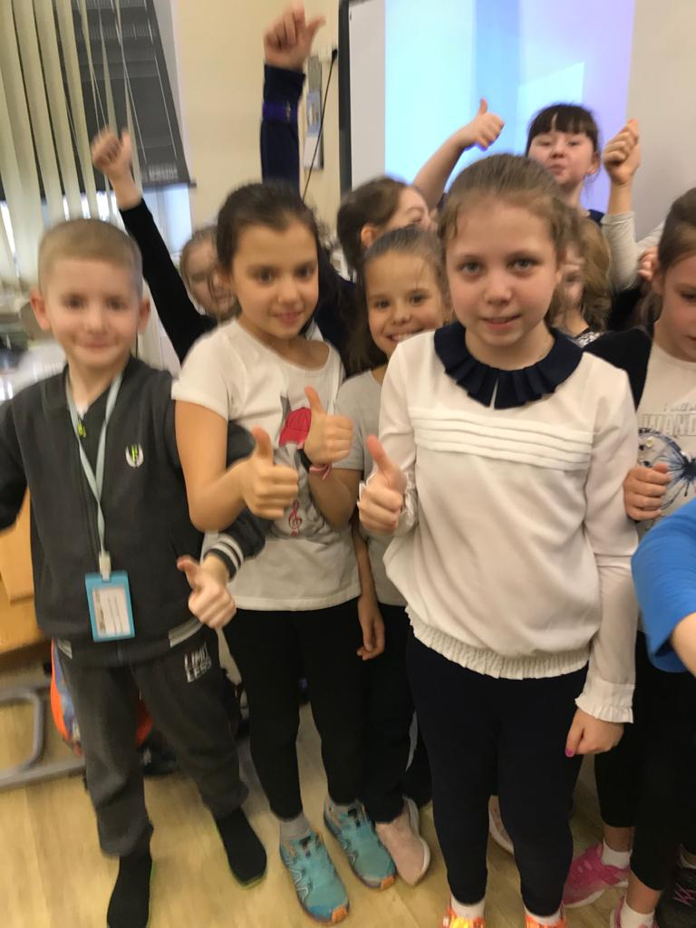
ВЫВОДЫ

Slide 12
Поисковая система и интернет-портал Яндекс
https://ru.wikipedia.org/wiki/Рождественский_календарь

